Slide 1
Проект по технологиям сетевого программирования
Выполнили студенты группы 6302:
Галлямов Тимур, Карев Федор

Slide 2
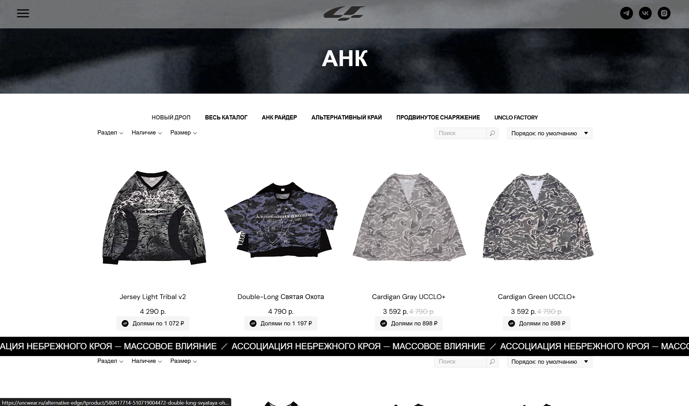
Концепция приложения
Планируется веб-сайт для онлайн покупки мерчендайза и просмотра каких-либо событий музыкальной группы. Люди смогут заполнять корзину, просматривать цены, выбирать размер, а администратор – управлять полученными заявками и выкладкой позиций .
Основные функции:
Каталог услуг с ценами
Просмотр и выбор продуктов
Личный кабинет администратора (выкладка позиций, просмотр заявок)
Возможность интерактивно следит за новыми мероприятиями промо группы.

Slide 3

Выбор стека технологий
Frontend
React.js – библиотека для создания интерфейса.
React Router – маршрутизация страниц.
Tailwind CSS– стилизация.
Axios – отправка запросов на сервер.
Backend
Spring – серверный фреймворк.
PostgreSQL– база данных.
Дополнительные инструменты
Git + GitHub – контроль версий.
Postman – тестирование API.
Swagger (OpenAPI) – документирование API.

Slide 4
Взаимодействие компонентов
Database (PostgreSQL)
Frontend (React)
Backend (Spring)

Slide 5
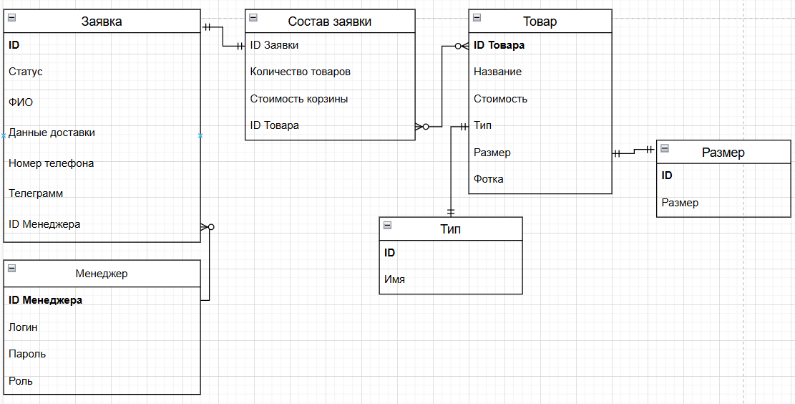
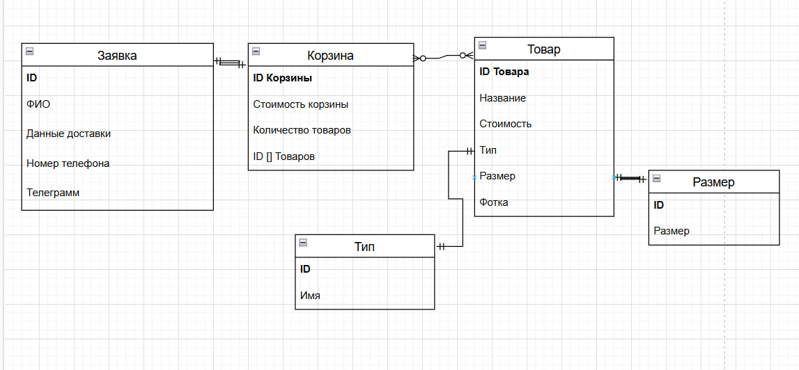
Схема базы данных

Slide 6

Спасибо за внимание!

